Slide 1
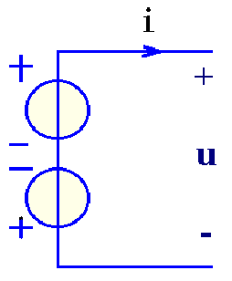
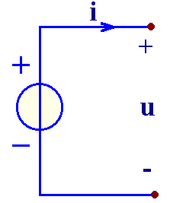
第二章 电阻电路等效变换
2-1 电源模型及等效变换
一、理想电源的连接及等效变换：
1、理想电压源
（1）串联：
u_{s1}
u_{s}
u_{s2}
所连接的各电压源流过同一电流。
(a)
(b)
等效变换式：u_{s} = u_{s1} - u_{s2}
（2）并联：
只有电压数值、极性完全相同的理想电压源才可并联。

Slide 2
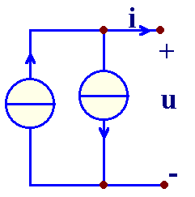
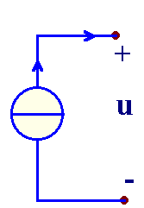
2、理想电流源
（1）并联：
所连接的各电流源端为同一电压。
保持端口电流、电压相同的条件下，图(a)等效为图(b)。
i
i_{s1}
i_{s}
i_{s2}
等效变换式：
i_{s} = i_{s1} - i_{s2}
(a)
(b)
（2）串联：
只有电流数值、方向完全相同的理想电流源才可串联。

Slide 3
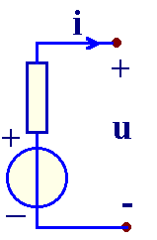
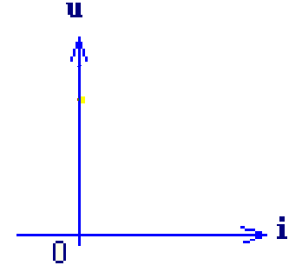
二、实际电源模型：
1、实际电压源模型
（1）伏安关系：
u = U_{s} - iR_{s}
其中：R_{s}直线的斜率。
U_{s}
R_{s}
U_{s}
（2）电路模型:
(a)
(b)
实际电压源模型可等效为一个理想电压源U_{s}和电阻R_{s}的串联组合。

Slide 4
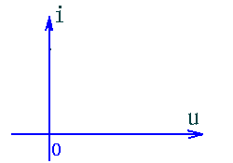
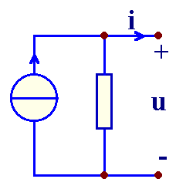
2、实际电流源模型
I_{s}
（1）伏安关系：
i = I_{s} - u/R_{s} = I_{s} - uG_{s}
其中：G_{s}直线的斜率。
(a)
实际电流源模型可等效为一个理想电流源I_{s}和电阻R_{s}的并联组合。
R_{s}称为实际电流源的内阻。
（2）电路模型：
I_{s}
R_{s}
(b)

Slide 5
三、实际电源模型的等效变换
1、已知电压源模型，求电流源模型 ：
等效条件：保持端口伏安关系相同。
图(1)伏安关系:
u = U_{s} - iR_{s}
R_{s}
I_{s}
R_{s}’
图(2)伏安关系:
u = (I_{s} - i) R_{s}’
= I_{s} R_{s}’ - i R_{s}’
U_{s}
(1)
(2)
等效变换关系： U_{s} = I_{s} R_{s}’ R_{s}= R_{s}’
即： I_{s} =U_{s} /R_{s} R_{s}’ = R_{s}

Slide 6
2、已知电流源模型，求电压源模型 ：
等效条件：保持端口伏安关系相同。
图(1)伏安关系:
i= I_{s} - u/R_{s}
R_{s}’
I_{s}
R_{s}
图(2)伏安关系:
i = (U_{s} - u) /R_{s}’
= U_{s} /R_{s}’ - u/R_{s}’
U_{s}
(1)
(2)
等效变换关系： I_{s} =U _{s} /R_{s}’ R_{s}= R_{s}’
即： U_{s} =I_{s} R_{s} R_{s}’ = R_{s}

Slide 7
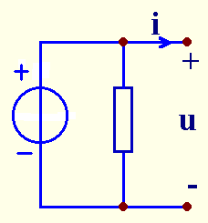
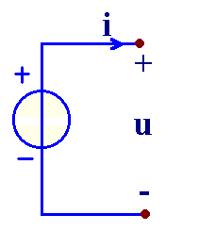
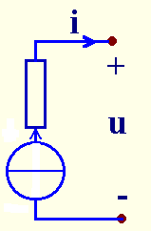
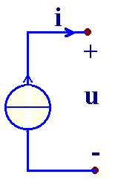
练习：
利用等效变换概念化简下列电路。
1、
3、
5Ω
2A
5Ω
16V
2Ω
16V
10V
4、
2、
8Ω
9Ω
4A
8Ω
3A
32V
3A

Slide 8
注意：
1、等效条件：对外等效，对内不等效。
2、实际电源可进行电源的等效变换。
3、实际电源等效变换时注意等效参数的计算、电源数值与方向的关系。
4、理想电源不能进行电流源与电压源之间的等效变换。
5、与理想电压源并联的支路对外可以开路等效；
与理想电流源串联的支路对外可以短路等效。

Slide 9
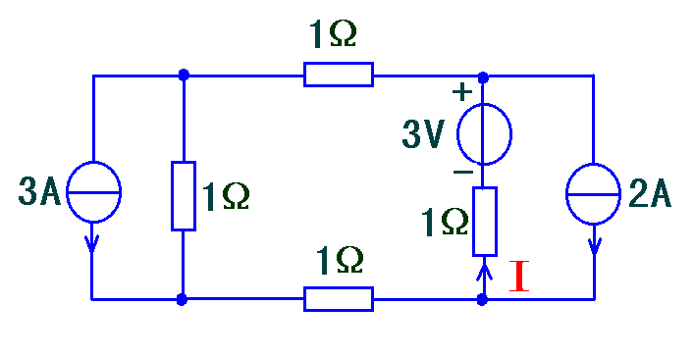
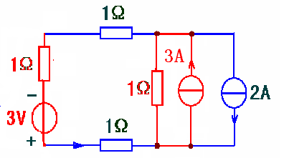
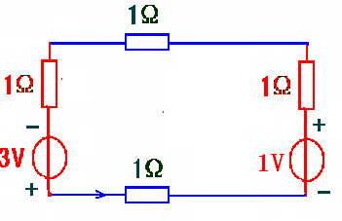
        练习：利用等效变换概念求下列电路中电流I。
I₁
解：
经等效变换,有
I₁ =1A
I =3A
I₁
I₁

Slide 10
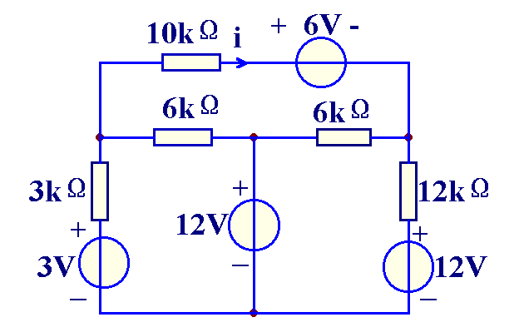
2-2 理想电源的等效分裂与变换：
一、理想电压源的等效分裂与变换
（举例）
+
12V
_

Slide 11
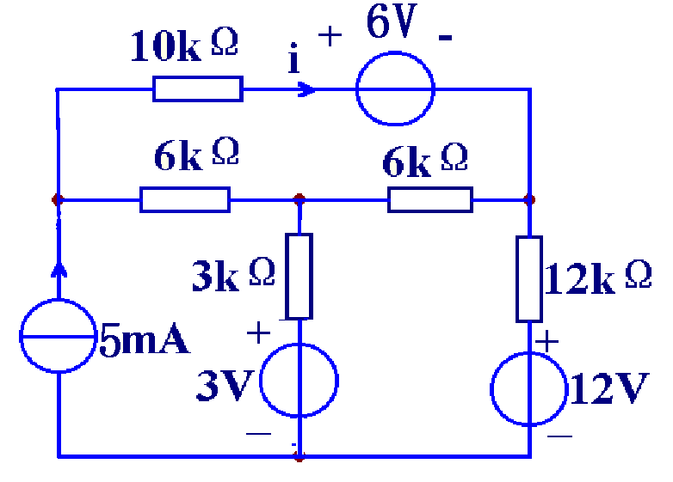

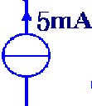
二、理想电流源的等效分裂与变换
（举例）

Slide 12
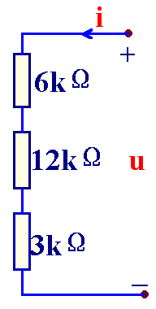
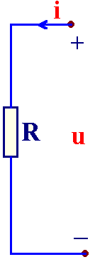
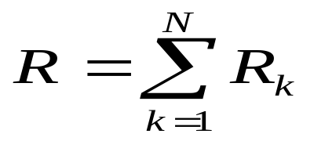
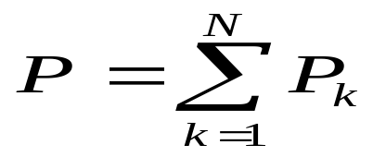
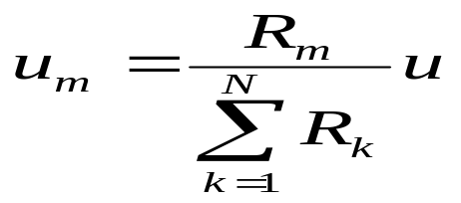
2-3 电阻连接及等效变换
一、电阻串联连接及等效变换
定义：多个电阻顺序相连，流过同一电流的连接方式。
特点：
1）所有电阻流过同一电流；
2）等效电阻:
3）所有电阻消耗的总功率:
(a)
(b)
4）电阻分压公式：

Slide 13
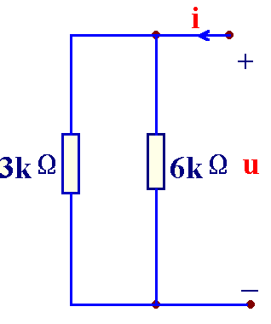
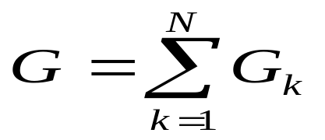
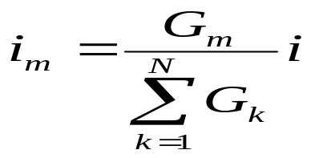
二、电阻并联连接及等效变换
定义：多个电阻首端相连、末端相连，施加同一电压的连接方式。
特点：
1）所有电阻施加同一电压；
2）等效电导:
3）所有电阻消耗的总功率:
(a)
(b)
4）电阻分流公式：

Slide 14
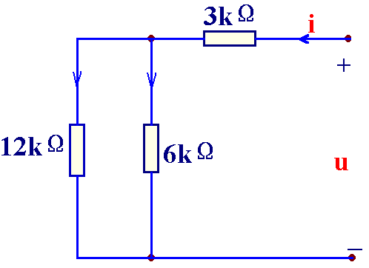
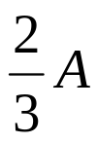
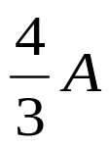
三、电阻混联及等效变换
定义：多个电阻部分串联、部分并联的连接方式
举例：
2A
7kΩ
1) 求等效电阻R;
2) 若u=14V求各电阻的电流及消耗的功率。

Slide 15
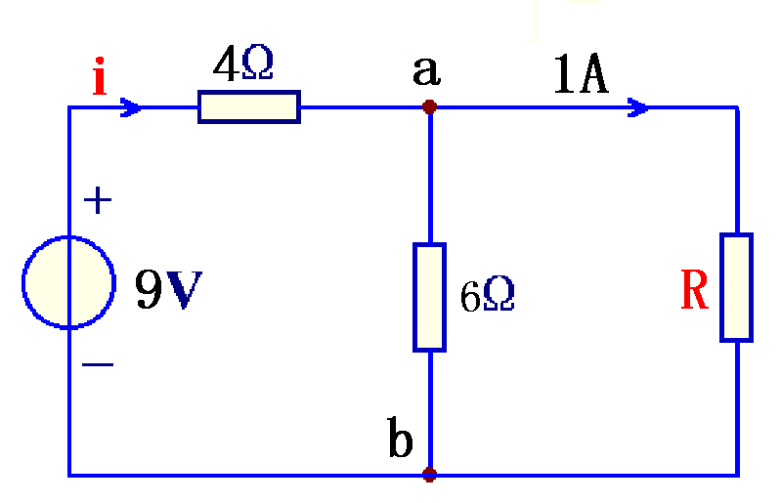
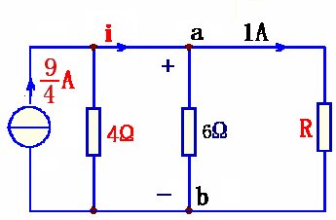
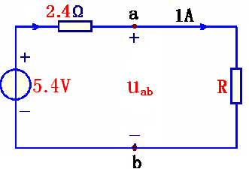
习题2-4（b）：
求i、电压u_{ab}以及电阻R。
解:
经等效变换,有
u_{ab}=3V
i=1.5A
R=3Ω

Slide 16
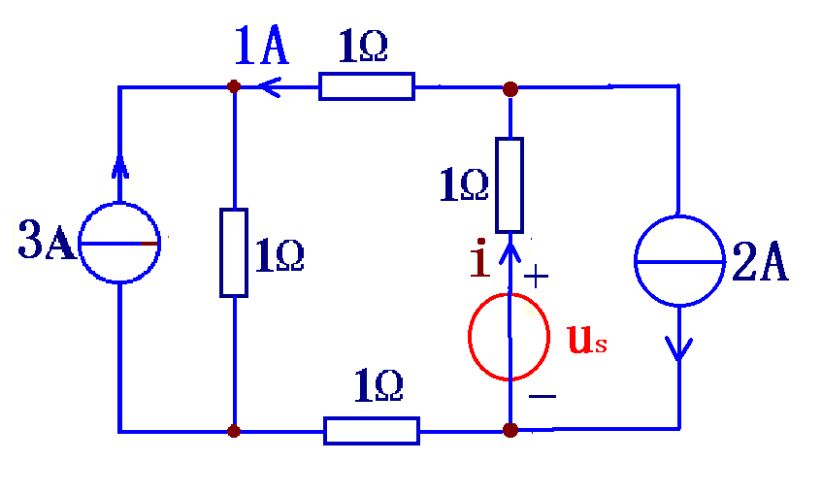
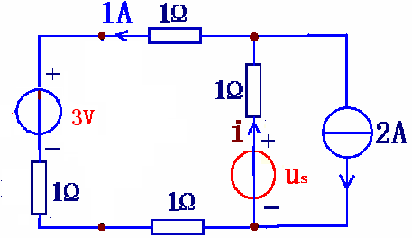
习题2-6：
解:
i=3A
经等效变换,有
图示电路, 求i、u_{S}。
u_{S}=3x1+1x1+3+1x1+1x1
=9V

Slide 17
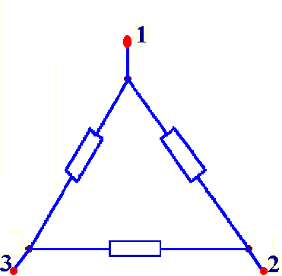
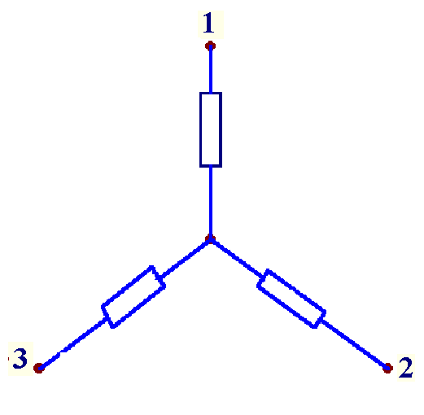
四、三个电阻的星形、三角形连接及等效变换
1、电阻的星形、三角形连接
(a) 星形连接（T形、Y形）
(b) 三角形连接（Π形、Δ形）

Slide 18
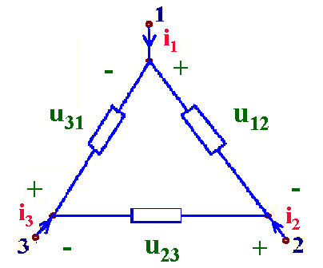
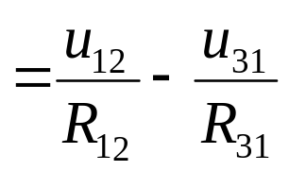
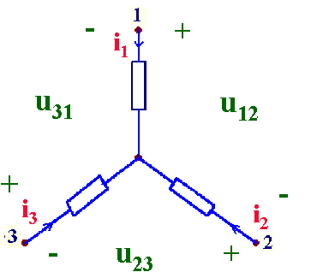

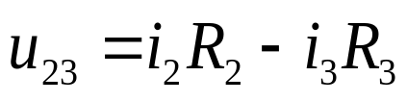

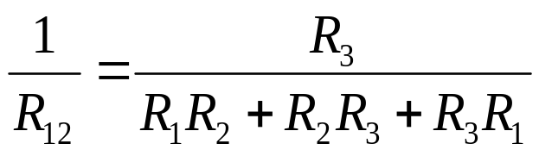
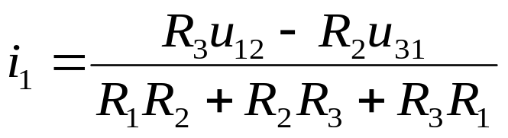
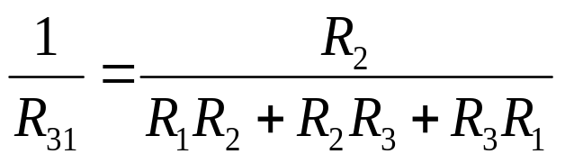
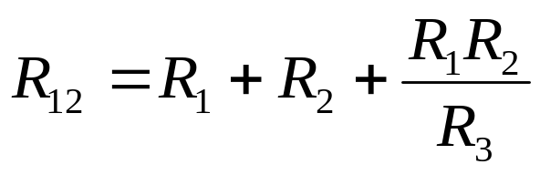
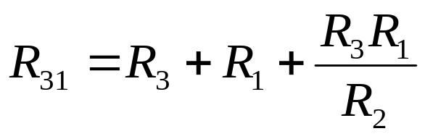
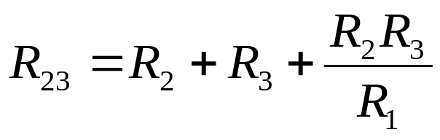
2、从星形连接变换为三角形连接
R₁
R₃₁
R₁₂
R₃
R₂
R₂₃
由等效概念,有
变换式：

Slide 19
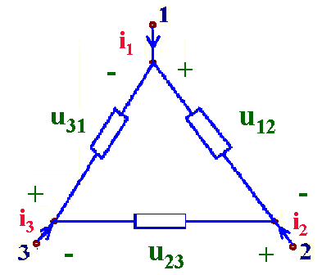
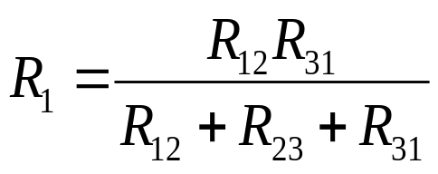


3、从三角形连接变换为星形连接
R₁
R₃₁
R₁₂
R₂
R₂₃
R₃
变换式：

Slide 20
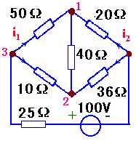
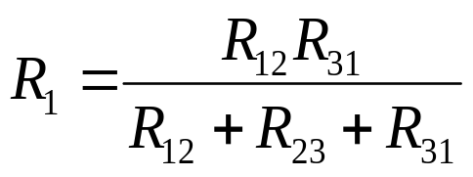






举例：图示电路，求i₁、i₂。
解:
将三角形连接变换为星形连接:
=20 Ω
=4 Ω
20Ω
=5 Ω
5Ω
4Ω
解得：i=2A
i₂ = - 1A,
u₃₂ =14V
i₁ =0.6A

Slide 21
2-4 单口网络及其等效变换
无源单口网络
有源单口网络
一、单口网络：
具有两个引出端，且两端纽处流过同一电流。
二、等效单口网络：
两个单口网络外部特性完全相同，则称其中一个是另外一个的等效网络。
三、无源单口网络的等效电路：
无源单口网络外部特性可以用一个等效电阻等效。
(a)
(R=21kΩ)
(b)

Slide 22




练习：
求等效电阻R_{i。}
R_{i}
R_{i} →
R_{i} = 30Ω
R_{i}
R_{i} →
R_{i} = 1.5Ω

Slide 23









2-5 含受控源电路分析
一、含受控源单口网络的化简：
例1：将图示单口网络化为最简形式。
i₁
解:
外加电压u,有
μu
i₂

Slide 24






例2、将图示单口网络化为最简形式。
解:
单口网络等效变换可化简为右图,
由等效电路,有
最简形式电路为:

Slide 25




例3、将图示单口网络化为最简形式。
a
i₂
c
解:
递推法:
i₀
- 2i₀ +
i₁
设i₀=1A
则u_{ab}=2V
i₁=0.5A
i₃
i₂=1.5A
u_{cd}=4V
b
d
i₃=0.5A
i=2A
u= u_{cd} +3i = 10V
故单口网络的最简形式如右图所示。

Slide 26







二、含受控源简单电路的分析：
基本分析思想：运用等效概念将含受控源电路化简、变换为只有一个单回路或一个独立节点的最简形式，然后进行分析计算。
例：求电压u、电流i。
解:
由等效电路, 在闭合面,有

Slide 27









练习：
图示电路,求电压U_{s}。
解:
由等效电路,有
U_{s}
由原电路,有

Slide 28
本章要点：
一、等效及等效变换的概念
二、电源的连接及等效变换：
（理想电源；实际电源；实际电源间等效变换）
三、电阻的连接及等效变换：
（串联；并联；混联；星形连接与三角形连接及相互间等效变换）
四、单口网络及无源单口网络的等效变换
五、利用等效变换分析含受控源电路
（含受控源单口网络化简；含受控源简单电路分析）

